Slide 1

组织结构设计与优化

Slide 2
组织结构设计常见问题
• HR基本不参与/参与就是画画图
• 组织层级过多/官僚主义
• 到底组织结构图包括哪些
• 组织管控模式定义不清
• 分公司/办事处分不清楚

Slide 3






组织伴随核心能力成长过程
一般组织都有一个从小到大、从简单产品/服务到复杂产 品/服务的发展过程。企业所处的发展阶段直接影响到其 管理管理模式，从而影响到具体的组织形式
3
上市公司 (新的核心能力)
分公司
子公司 (新的核心能力)
生产线 / 营业部
新产品 / 业务
原有业务 (原有核心能力)
原有业务发展 (加强原有核心能力)

Slide 4
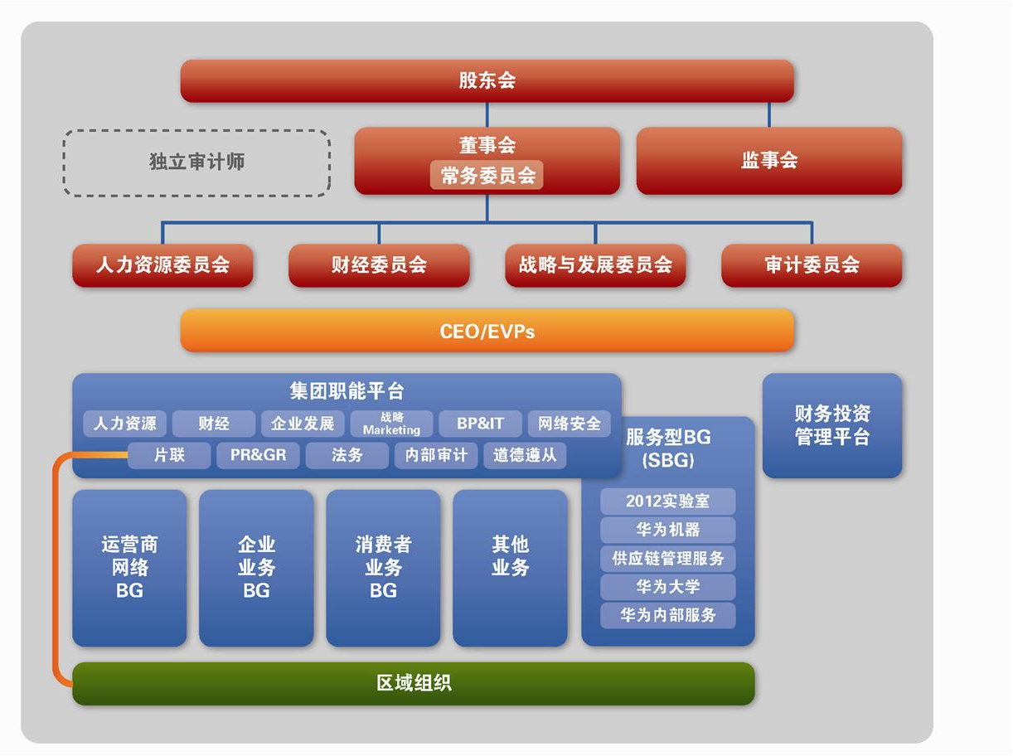
案例：华为组织结构

Slide 5
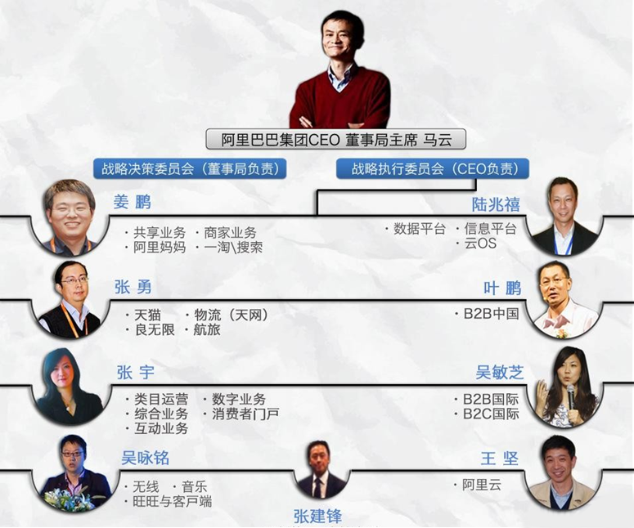
案例：阿里巴巴的分拆

Slide 6
组织设计原则
• 快速反应/客户导向
• 风险控制
• 内部竞争机制
• 资源统合/规模经济效应

Slide 7




组织设计关联要素
公司策略：
■ 远景、使命
■ 市场策略/目标客户；
■ 竞争战略；
■ 业务组合；
■ ---
企业战略
信息系统：
■ 数据库和信息系；
■ 网络管理
■ ---
业务流程
信息系统
业务流程：
■ 技术流程；
■ 价值链；
■ 业务流程；
■ ---
组织结构：
■ 职能设计；
■ 管理幅度；
■ 权力架构；
■ 组织形式；
■ ----
组织架构

Slide 8
以提升效率为中心的组织决策设计
• 降低信息衰耗
• 快速解决问题
• 提升员工参与感 讨论：组织与流程的关系
现代组织层级
传统组织层级

Slide 9
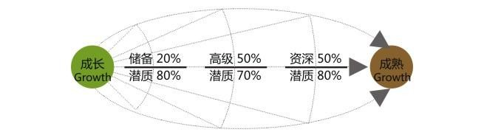
人员能力结构规划

Slide 10
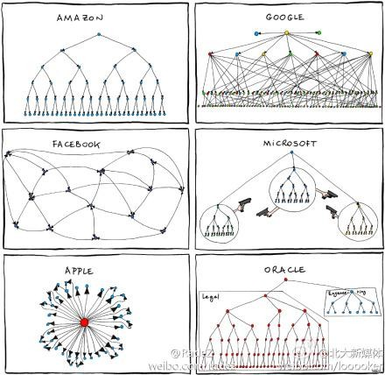
名企组织设计

Slide 11
规划公司组织架构
• 决策机构设计
• 公司级组织结构
• 核心业务职能组织设计
• 部门职位结构设计
• 虚拟组织规划与设计
公司级组织
股东会/董事 会
决策委员会
• 组织级别设计
分子公司组 织结构图
研发体系组织 结构
结构图
办事处组织结 构
事业部组 织结构
营销体系 组织结构
生产体系 组织结构

Slide 12
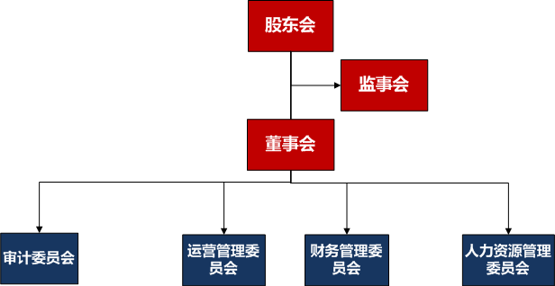
决策结构设计

Slide 13
日常决策机构设计
常务委员会/总经理办公会议
•经营计划/总结
•中层以上经理任命/考核
•新业务/新区域拓展
•重大项目评审
•危机事件处理
• 出席/列席

Slide 14
5种典型组织模式
团队型
职能型
组织模 型
分治型
网络结构
矩阵型

Slide 15
职能型结构
A公司
研发
制造
市场
财务
人事
服务
• 责权单一明确
• 集权
• 决策速度慢
• 协调要求高（互相不理解）

Slide 16
分治型结构
B公司
汽车
房屋
医疗
灾害
生命
国际
按产品/服务客户/市场/地域分工
• 市场/客户导向、反应速度快
• 利润中心
• 易产生独立性、公司层决策协调要求高

Slide 17
矩阵型结构
按产品/项目及职能/区域双重分工
• 管理全面
• 双重权威易混乱
• 部门/项目协调困难
• 员工素质要求高
C公司
营销
生产
财务
采购
HR
东北
华南
华东 西北

Slide 18
团队型结构
• 扁平、分权
• 项目/客户导向、反应速度快
• 员工素质要求高
• 流动性强/归属感差
• 公司上层协调要求高
 |  |  |  |  |  |  | D公司
项目 1 |  |  | 项目 2 |  |  | 项目 3 |  |  |  | 项目 4 |  |  | 项目 5 |  |  | 项目 6

Slide 19
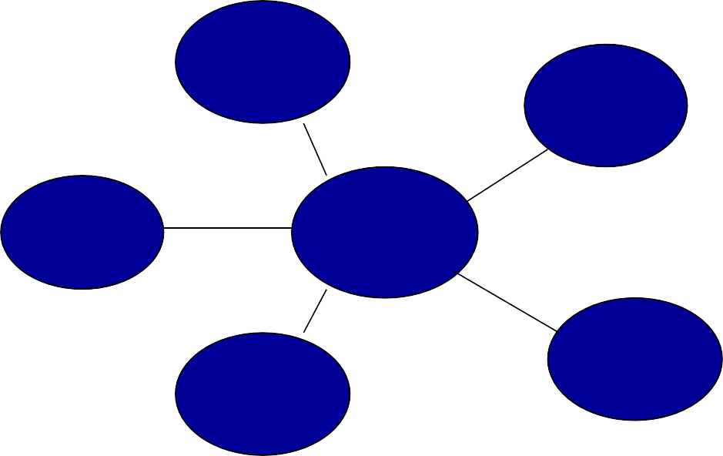
网络型结构
案例：宜家家居
原料采购 澳大利亚
广告创意
香港
产品设计 意大利
E公司
销售网络
英国
制造部 东莞

Slide 20




基于总部管控模式的组织设计
分权
财务管理型
战略管理型 操作管理型
集权
■ 投资回报；
■ 通过投资业务组 合的结构优化来 追求公司价值最 大化。
■ 公司业务组合的 协调发展；
■ 投资业务的战略
优化与协调；
■ 战略协同效应的 培育
■ 各子公司经营行为的
统一与优化；
■ 公司整体协调成长；
■ 对行业成功因素的集 中控制与管理。
管理目标
■ 财务控制；
■ 法律；
■ 企业并购。
■ 财务控制；
■ 战略规划与控制；
■ 人力资源。
■ 财务控制/战略；
■ 营销/销售；
■ 网络/技术；
■ 新业务开发；
■ 人力资源。
总部的核心职能

Slide 21



案例：地产公司三级模式
•集团总部
财务管理/品牌运营/战略规划/组织发展
• 城市公司
土地储备/经营计划/生产组织/营销服务
• 项目公司
项目建设/工程管理

Slide 22








设计组织类型
大区/办事处
部门
事业部（群）
中心
公司
组

Slide 23













































案例：某公司组织结构
A公司
营销体系
产
移
研发体系
运营体系
商 业 研 究 院
动 互 联 事 业 部
金 融 事 业 部
业务中心
中
新 应
央
商 战
运
实 客 销 区 市
场 品 牌 部
机 构 管 理 中 心
品 产 品 规 品 质 划 开 管 设 发 理
财
管
IT
业 略
伙 合
伴 作
事 事
业 业
施 开 售 域 运 事 管 业 维 业 理 务 事 部 部 推 业 进
产 用 综 品 集 合 研 成 管 发 研 理 中 发 部 心 部
人 力 资 源 部
综 合 管 理 部
行 业 事 业 部
营 商 事 业 部
务 部
理 学 院
部
企 划 部
计 中 中
中 心 心
部 部 部
部
心
客户体系区域
投资公司
参股 品牌 渠道 控股 加盟 伙伴
南京 基地
华东区
华北区
华南区
西南区

Slide 24
组织级别设计
序号 | 含义 | 组织级别
01 | 集团公司 | 1
02 | 集团公司业务中心 | 2
03 | 集团公司职能部室 | 3
04 | 省公司 | 2
05 | 省公司业务中心 | 3
06 | 省公司职能部室 | 4
07 | 地级公司 | 4
08 | 地级公司职能部门 | 5
09 | 门店 | 5

Slide 25

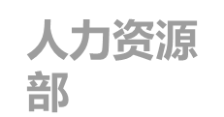















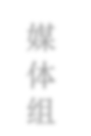





















梳理核心业务单元
某公司
市场部
人力资源 部
营业部
财务部
产 市
品 调
组 组
营 运 组
媒 体 组
订
市
培
查
单
办 事 处
行
业 客 户 组
核 组
办 事 处
场
组
训
组
管 理 组

Slide 26
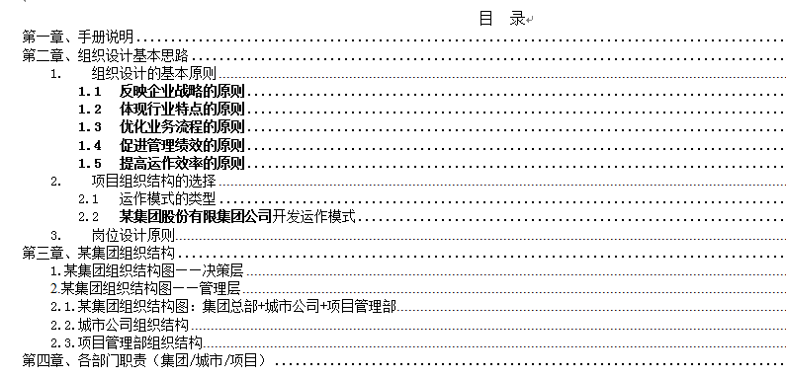
编写组织管理手册

Slide 27
设计部门职责
部门 名称 | 职责 分类 | 序号 | 部门职责
董事 会办 公室] | 战略 管理 | 1 | 参与集团发展战略的制订
 |  | 2 | 参与公司中长期战略目标与发展规划的制订
 |  | 3 | 参与职能战略的制订，促进战略实施与落地
 |  | 4 | 及时跟踪与预测战略环境变化，提出战略修正建议
 |  | 5 | 参与集团短期发展规划的制订
 | 融资 管理 | 1 | 拓展多元化融资途径/建立战略合作关系
 |  | 2 | 环境与策略建议/方案建议
 |  | 3 | 开展融资相关事务性工作
 | 上市 公司 事务 | 1 | 完善企业法人治理机制（建议/推进/监控）
 |  | 2 | 规范运作与股东大会/董事会/监事会的会务筹备/决 议执行/档案管理
 |  | 3 | 投资者关系管理
 |  | 4 | 信息披露

Slide 28

总结-回顾课程内容

